Slide 1
Agenda
Tag 2
Begrüßung und Rückblick
CHAOS-Report
Input «Gestaltungsprozess»
Projektstart
Design Thinking 1
Abschluss und Rückblick

Slide 2
Rückblick
5 Fragen zu Benutzerschnittstellen

Slide 3
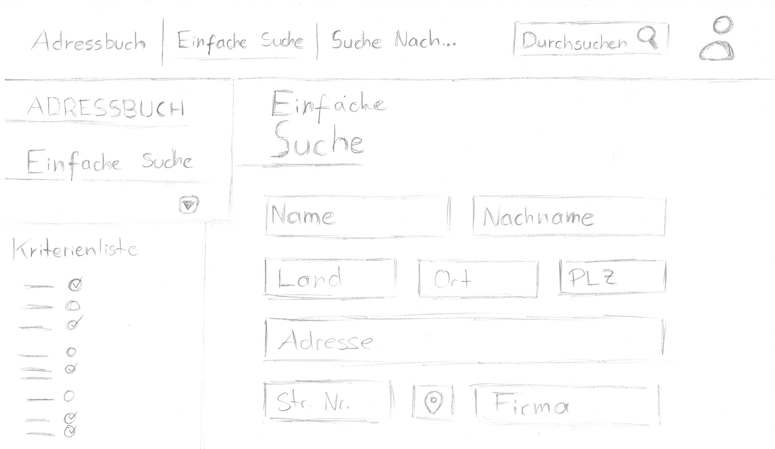

Slide 4
Rückblick
Digitales Adressbuch skizzieren
Was war schwierig?
Was war einfach?
«Entwerfen Sie eine Benutzerschnittstelle als Wireframe.»
Design Sprint
20 Minuten

Slide 5
Rückblick
Benutzerschnittstellen fotografieren
Was ist Orientierung?
Was ist Navigation?
Was ist Interaktion?
«Fotografieren Sie Benutzerschnittstellen im Alltag.»
Einzelarbeit
Bis heute

Slide 6
CHAOS-Report
Erfolgs- und Misserfolgsfaktoren in IT-Projekten

Slide 7
«Die CHAOS-Studie der Standish Group beschäftigt sich mit den Erfolgs- und Misserfolgsfaktoren in IT-Projekten. Sie gehört zu den bekanntesten und wichtigsten Langzeitstudien im Bereich Projektmanagement, seit 1994 wurden über 40.000 Einzelprojekte wissenschaftlich untersucht.»
(Wikipedia)

Slide 8
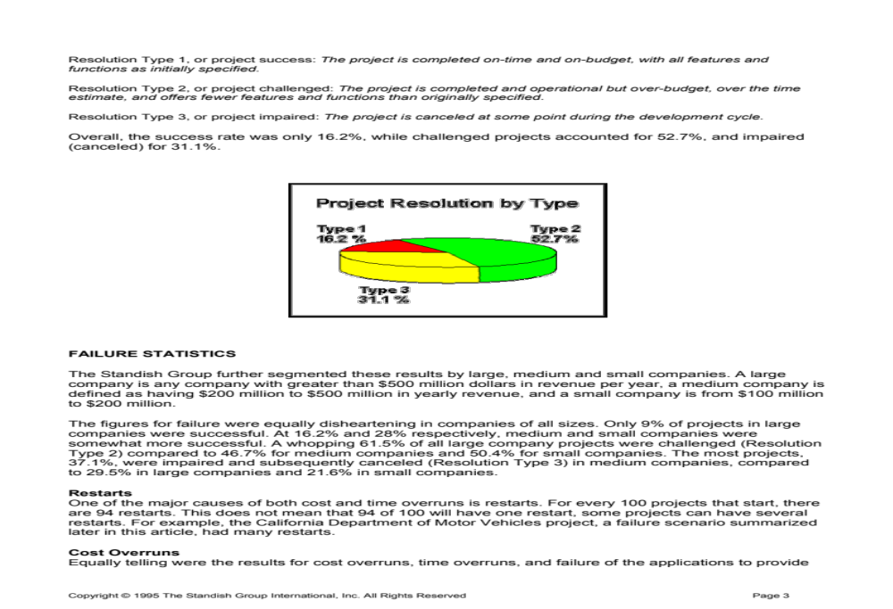
Projekt-Erfolg
On-time, on-budget, with all features
Completed, over-budget, over the time with less features
The Project was canceled during development

Slide 9
Lernaufgabe 4
Erfolgs- und Misserfolgsfaktoren
Lesen den CHAOS-Report der Standish Group aus dem Jahr 1995 (PDF).
Besprechen Sie im 2er Team was die drei grössten Faktoren für Erfolg und Misserfolg bedeuten könnten.
Präsentieren Sie diese im Plenum und teilen Sie Ihre Erkenntnisse.
«Nennen Sie die drei grössten Faktoren für Erfolg und Misserfolg bei IT-Projekten.»
Think-Pair-Share
10 Minuten

Slide 10
Erfolgs-faktoren
Die festgestellten Haupterfolgsfaktoren
Einbindung der Endbenutzer
Unterstützung durch das obere Management
Klare Anforderungen

Slide 11
Misserfolgs-faktoren
Die Hauptpunkte, die zum Scheitern der Projekte führen
Fehlende Zuarbeit durch Benutzer
Unvollständige oder unklare Anforderungen
Häufige Anforderungsänderungen

Slide 12
Wer gestaltet eine Benutzerschnittstelle?

Slide 13
Rollen im Gestaltungs-prozess
Designer
Benutzer
Entwickler
«Im Idealfall sind alle in den Gestaltungsprozess involviert.»

Slide 14
Was ist ein gutes Vorgehen für die Gestaltung?

Slide 15
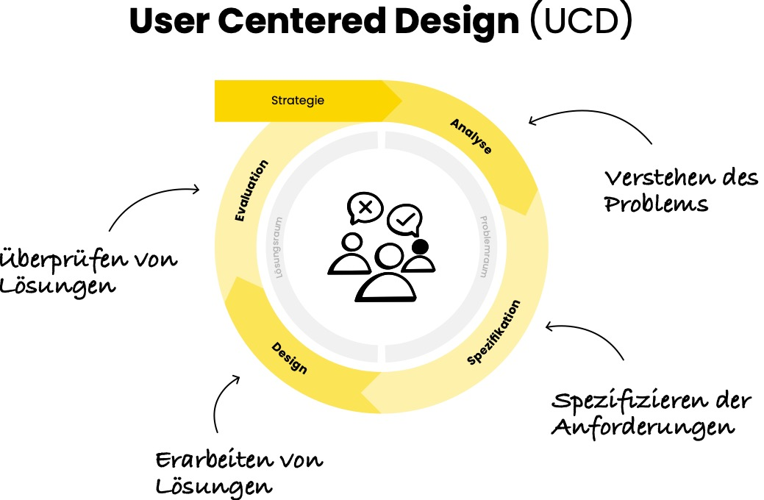

Slide 16
Was ist Design Thinking?

Slide 17
«Design Thinking ist ein Ansatz zum Lösen von Problemen und zur Entwicklung neuer Ideen. Das Ziel dabei ist, Lösungen zu finden, die einerseits aus Anwender- bzw. Nutzersicht überzeugend, andererseits markt- und produktorientiert sind.»
(Wikipedia)

Slide 18
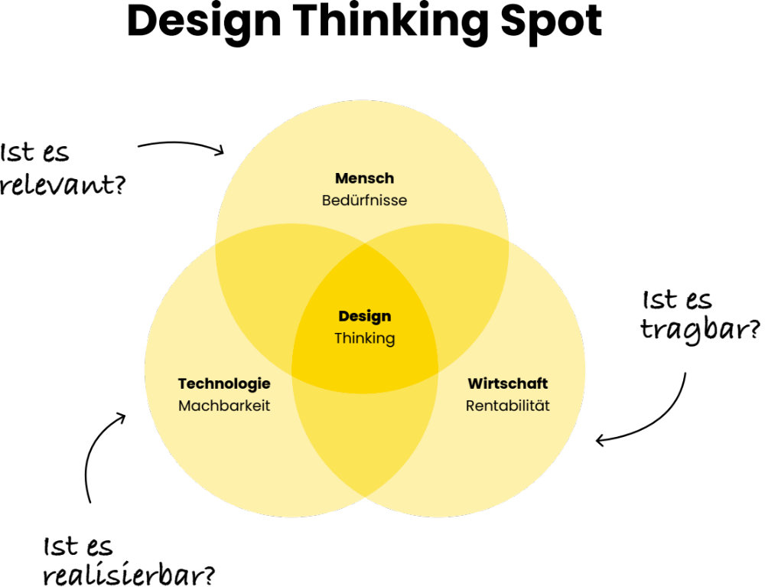

Slide 19
Wie funktioniert Design Thinking?

Slide 20
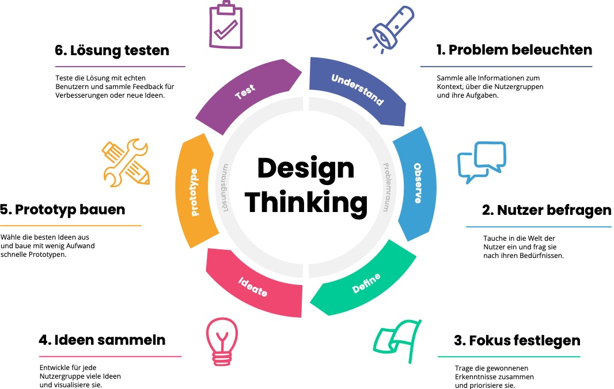

Slide 21
Design Thinking ist ein Denkansatz
«Die Gestaltung orientiert sich an den Bedürfnissen der Nutzer.»

Slide 22
Design Thinking ist ein Vorgehensmodell
«Das Vorgehen ist strukturiert und in klare Phasen aufgeteilt.»

Slide 23
Design Thinking ist ein Designprozess
«Der Gestaltungsprozess ist iterativ und setzt auf frühe Benutzertests.»

Slide 25
Warum sind frühe Anpassungen wichtig?

Slide 26
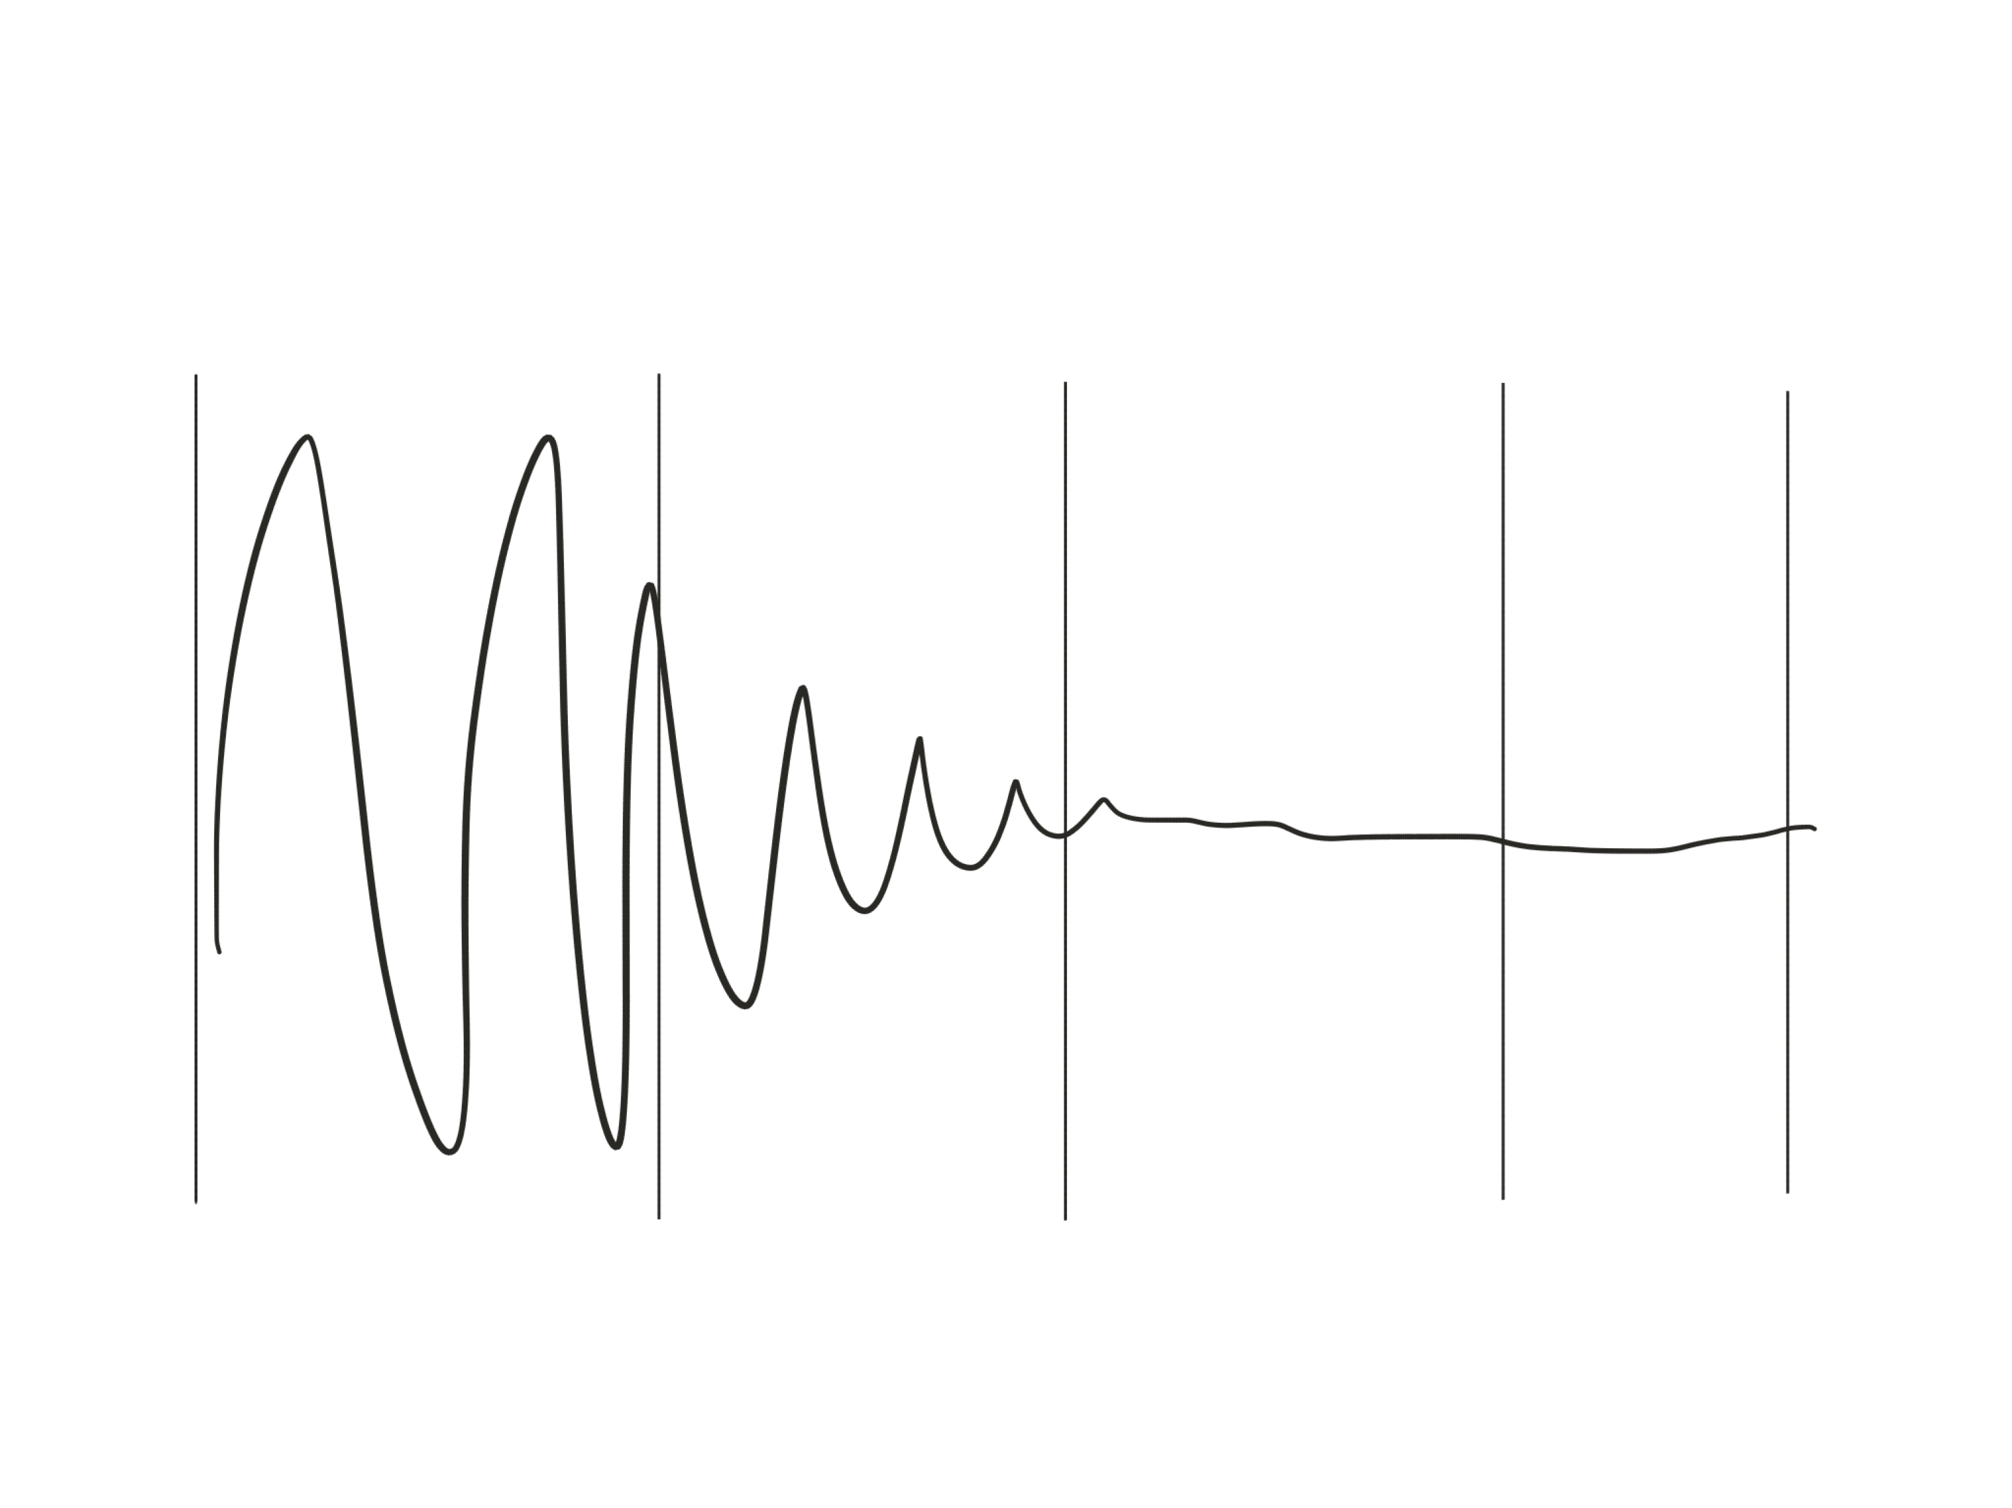
Anpassungen
«Frühe Anpassungen bedeuten weniger Kosten.»

Slide 27
Gibt es Regeln für die Zusammenarbeit?

Slide 28
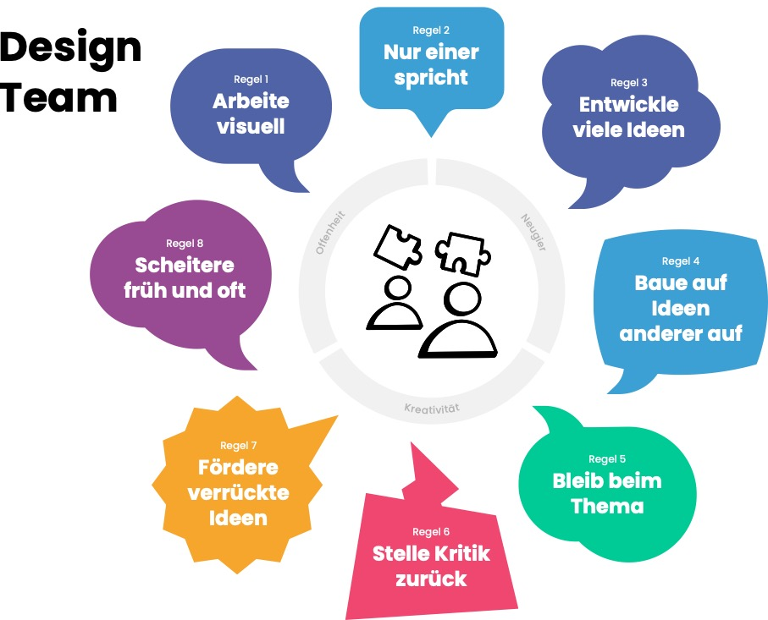

Slide 29
Projektauftrag
Raumbuchung
für das TBZ Media-Lab
Bilden Sie ein Team aus drei Personen.
Durchlaufen sie alle Phasen von Design Thinking und gehen Sie methodisch vor.
Entwerfen Sie mehrere Varianten von Benutzerschnittstellen.
Führen Sie für jede Iteration Benutzertests durch.
Verbessern Sie laufend die Ergonomie und Zugänglichkeit.
«Entwerfen und testen Sie eine Raumbuchung für das TBZ Media-Lab.»
Termin
10.11.2022

Slide 30
Design Thinking Phase 1

Slide 31
Problem beleuchten
Was genau ist das Problem?
Was ist das Nutzungsumfeld?
Was ist das primäre Ziel?
Welche Nutzergruppen gibt es?
Welche Bedürfnisse leiten sich davon ab?
«Sammle alle Informationen zum Kontext, über die Nutzergruppen und ihre Aufgaben.»

Slide 32
Methode 1
Big Picture erstellen
Arbeiten Sie in Miro auf Ihrem Projekt Board zusammen
Nutzen Sie die Vorlage «Big Picture»
Sammeln Sie alle Informationen
Verwenden Sie digitale Post-its
Halten Sie sich an die Regeln des Design Teams
«Beleuchten Sie das Problem, indem sie ein Gesamtbild zeichnen.»
Teamarbeit
1 Lektion

Slide 33
Abschluss und Rückblick
Was nehmen Sie mit? Was ist noch offen?

